Slide 1
Det professionsrettede KS
FIP 2018
Ved Brian og Mikkel

Slide 2
Disposition
Vi skal omkring:
Hvorfor professionsorientering?
Begrebsafklaring
Model for arbejdet med professionsorientering
De overordnede rammer
Fagpakker og KS
KS-forløb med professionsorientering
SSO og professionsorientering
TID! Hvornår og hvor meget?

Slide 3
Hvorfor professionsrettet KS?
1.

Slide 4
1) Hvorfor professionsrettet KS?
It’s the law!
§ 6. I den 2-årige uddannelse til hf-eksamen er fagligheden nært forbundet med aspekter af videnskabsfagene og samtidig med fagenes professionsrettede perspektiver.
Uddannelsens formål realiseres således inden for en bred, almen fagrække.
Uddannelsen skal udvikle elevernes evne til faglig fordybelse og deres forståelse af sammenhæng mellem fagene.
Der lægges i undervisningen vægt på såvel det teoretiske som det professionsrettede, herunder fagenes anvendelse i relation til videre uddannelse og job.
Lov om de gymnasiale uddannelser 2016

Slide 5
1) Hvorfor professionsrettet KS?
It’s the law!
Læreplanen for KS 2017
Faggruppen skal medvirke til, at eleverne får forståelse af egne handlemuligheder og fremtidsperspektiver, og understøtte elevernes arbejde med at udvikle løsningsforslag i forhold til almene og praksisorienterede virkelighedsnære problemstillinger. Eleverne skal tillige opnå viden om faggruppens professionsrettede perspektiver. (1.2 Formål)
Eleverne skal kunne forklare på hvilken måde fagene kan bidrage til at øge forståelsen af virkelighedsnære problemstillinger, herunder professionsrettede problemstillinger (2.1 Faglige mål)
Dele af undervisningen inddrager problemstillinger, der knytter sig til professionsområder, hvor der anvendes viden fra fagene. (2.2 Fagligt indhold)
Undervisningen skal tillige belyse faggruppens professionsrettede perspektiver (3.1 Didaktiske principper)

Slide 6
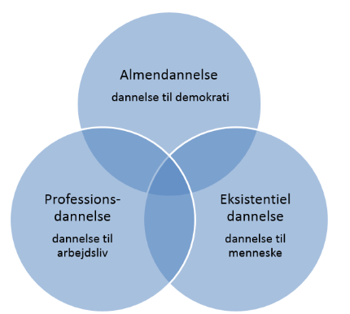
1) Hvorfor professionsrettet KS?
Det er en del af dannelsen!
Steen Beck er med modellen her inspireret af Tønnesvang og Hedegaards definition af dannelse som:
”kvalificeret selvbestemmelse”
Lars Geer Hammershøj om ”Professionsdannelse”:
Arbejdsduelighed, interesse, virksomhedsforståelse, værdier, dømmekraft, arbejdspladssocialisering, selvstændighed, forskningsetik, handlekompetence, faglige, sociale og personlige kompetencer, lyst til at lære, kritisk sans, kreativitet og innovation.
Kilde: http://www.danskegymnasier.dk/dannelse-har-aldrig-vaeret-vigtigere/

Slide 7
1) Hvorfor professionsrettet KS?
KS handler om samfundet!
Faggruppen giver grundlæggende indsigt i samspillet mellem den historiske, samfundsmæssige og kulturelle udvikling lokalt, nationalt og globalt, både hvad angår tilværelsestolkning, de grundlæggende livsvilkår samt individers udfoldelses- og handlemuligheder. (læreplanen 1.1. Identitet)

Slide 8
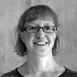
1) Hvorfor professionsrettet KS?
Motivation!
Undervisning baseret på virkelige (fx professionsrettede) problemstillinger/cases fremmer:
Engagement
Læring
Kompetencer
Beslutningstagning
Refleksion
Forskning har vist, at den case-baserede undervisning dels kan fremme studerendes engagement, læring og kompetencer i forhold til at analysere, reflektere og tage beslutninger, dels har den vist sig egnet til at forberede studerende til den komplekse virkelighed”
Kilde: Caroline Schaffalitzky de Muckadell: “Casebaseret undervisning” i Dansk Universitetspædagogisk Tidsskrift årgang 8, nr. 14 2013

Slide 9
Begrebsafklaring
2.

Slide 10
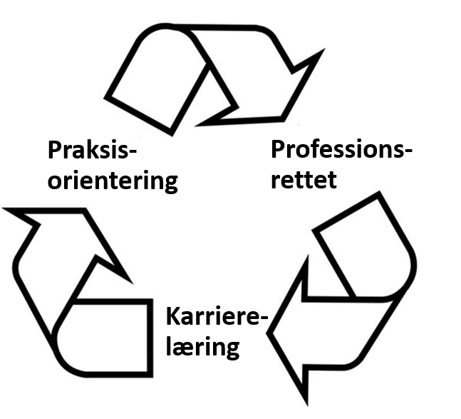
2) Begrebsafklaring

Slide 11
2) Begrebsafklaring
A) Praksisorientering
Definition: ”Undervisning orienteret mod praksis”
Dvs. de kompetencer, der læres i undervisningen, bruges i en praksis
ANVENDELSE AF KOMPETENCE
Faget
PRAKSISRUM HVOR KOMPETENCEN UDFOLDES
Faggruppen
”forklare på hvilken måde fagene kan bidrage til at øge forståelsen af virkelighedsnære problemstillinger, herunder professionsrettede problemstillinger” (Læreplanen, faglige mål)
Professioner/erhverv
”almen livspraksis”

Slide 12
2) Begrebsafklaring
B) Professionsrettet undervisning
Hvad?
Hvorfor?
Hvordan?

Slide 13
2) Begrebsafklaring
B) Professionsrettet undervisning
Hvad?
Hvorfor?
Hvordan?
Tilrettelæggelse af den daglige undervisning med et øget fokus på professioner og erhvervsområder
Kobling mellem det teoretiske og det praktiske
Fokus på fagenes anvendelse i videre uddannelse og jobs

Slide 14
2) Begrebsafklaring
B) Professionsrettet undervisning
Hvad?
Hvorfor?
Hvordan?
Formålet varierer efter hvem man spørger:
Politikerne: Dygtigere og mere målrettede elever
Virksomhederne: Kompetente ansatte, der kan koble teori og praksis
Skolen: Relation til lokalsamfundet
Læreren: Understøtte læring m.m.
Eleverne: Motivation

Slide 15
2) Begrebsafklaring
B) Professionsrettet undervisning
Hvad?
Hvorfor?
Hvordan?
Eleverne skal møde verden!
Men det kan ske på mange forskellige måder:
“Ud af huset”-aktiviteter (praktik, ekskursion, besøg, samarbejde osv.)
“Ind i huset” aktiviteter (foredrag, workshops osv. På skolen)
“I undervisningen” aktiviteter (tekst, TV osv. med fokus på praksis)

Slide 16
2) Begrebsafklaring
B) Professionsrettet undervisning
Spanget og Svejgaard:
POINTE: PROFESSIONSRETTET HF KRÆVER IKKE ”UD AF HUSET”-AKTIVITETER HELE TIDEN!
Simpel
Niveau | Definition | Eksempel
Legitimerings-niveau | Faget henter eksempler i praksis, der bekræfter og illustrerer fagets indhold | Analyse af TV, tekster o.l., hvor eleverne anvender teori og begreber
Autoritets-niveau | Faget bruges til at løse opgaver, der viser sig i en praksis-sammenhæng | Casearbejde: ”Hvordan integrerer man bedst flygtningebørn i en daginstitution”
Autenticitets-niveau | Forholdet mellem fagets viden, begreber og teori reflekteres i forhold til praksis | Fx praktik, hvor eleverne prøver sig selv af og sætter både sig selv og fagligheden på spil.
Kompleks

Slide 17
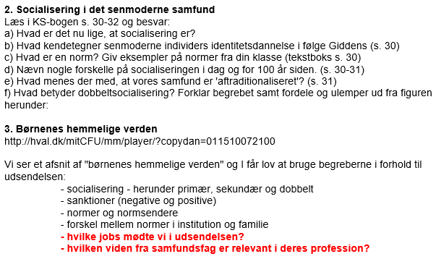
Begreber/teori om identitetsdannelse, socialisering, normer, dbl.soc. osv.
Case: TV-udsendelse der følger arbejdet i en børnehave
Anvendelse : Brug af teori/begreber på udsendelse
Refleksion omkring karriere/profession

Slide 18
2) Begrebsafklaring
C) Karrierelæring
Evne til at reflektere over egne muligheder og træffe valg om egen fremtid i forhold til både et studie-, karriere- og personligt perspektiv
CEFU’s karrierelæringsmodel:
Viden om og erfaringer med uddannelse, fag og job
Viden om og erfaringer med ”mig” (interesser, styrker, samarbejdsevner)
Erfaringer med mine handlinger og beslutninger (valgstrategi osv.)

Slide 19
2) Begrebsafklaring

Slide 20
Planlægning af professionsrettet undervisning
3.

Slide 21
3) Planlægning af professionsrettet UV
Min baggrund
Snart 11 års erfaring med “anvendelsesorientering” på HF (nu er ordet erstattet med professionsrettet og praksisorienteret)
Snart 11 års erfaring med at gøre det mindre godt…
En typisk mail:
Kære Danske Bank
Jeg er lærer på Tønder Gymnasium. Jeg vil gerne med min samfundsfagsklasse 2.m besøge jer for at høre om jeres arbejde, samt om baggrunden for finanskrisen. Kunne det måske lade sig gøre?
Mvh
Mikkel

Slide 22
3) Planlægning af professionsrettet UV
Min baggrund
Snart 11 års erfaring med “anvendelsesorientering” på HF (nu er ordet erstattet med professionsrettet og praksisorienteret)
Snart 11 års erfaring med at gøre det mindre godt…
En typisk opsamling
Hej 2m.
Hvad synes I om besøget i Tønder Bank…
Kan vi bruge nogle af begreberne fra vores forløb om “det gode samfund” i forhold til det, de sagde i banken…
Er der nogle spørgsmål til noget af det, han fortalte i banken…

Slide 23
3) Planlægning af professionsrettet UV
Min baggrund
Snart 11 års erfaring med “anvendelsesorientering” på HF (nu er ordet erstattet med professionsrettet og praksisorienteret)
Snart 11 års erfaring med at gøre det mindre godt…
REFORMEN AF HF MED PROFESSIONSORIENTERING OG KARRIERE-LÆRING = BEHOV FOR EN MERE SYSTEMATISK TILGANG!
Problemet:
Ofte blev det ikke gjort klart…
Hvad eleverne skulle forvente (forud for besøget)
Hvad elevernes rolle var (under besøget)
Hvad oplægsholderens rolle var (under besøget)
Hvad udbyttet skulle være (efter besøget)

Slide 24
3) Planlægning af professionsrettet UV
Et bud på en model
Foredrag
Virksomhedsbesøg
Projekt
Praktik
Osv.
Refleksioner før
Refleksioner efter
Elevernes refleksion i forhold til karriere-læring
Indledende overvejelser
Præsentation for eleverne
Elevernes faglige refleksion

Slide 25
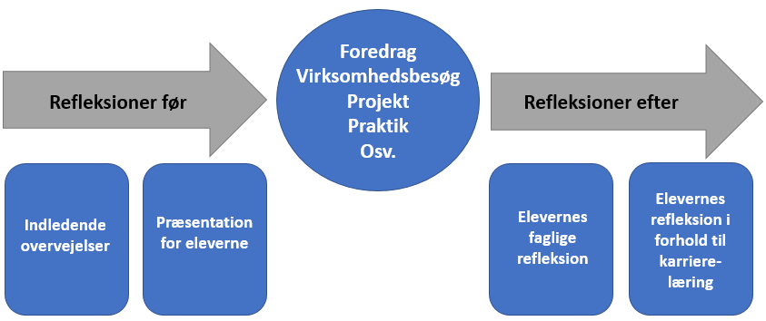
3) Planlægning af professionsrettet UV
A) Indledende overvejelser
Overvejelser i planlægningsfasen om ting som
hvad er formålet? (fagligt og i forhold til karrierelæring)
I hvilken faglig sammenhæng skal det indgå?
Hvordan skal eleverne forberedes til besøget?
Hvad skal elevernes rolle være under besøget?
Hvad skal oplægsholderens rolle være?
Hvad skal udbyttet være efter besøget?
osv.
POINTE: PROFESSIONS-RETTETHED SKAL GIVE MENING I FORHOLD TIL UV!

Slide 26
3) Planlægning af professionsrettet UV
B) Præsentation for eleverne
Induktiv tilgang
Hvad er problemet/spørgsmålet, som vi skal have løst/besvaret?
Hvordan kan de involverede professioner tænkes at bidrage?
Klæde eleverne på til ”mødet”
Hvad skal vi forvente?
”Hvad skal vi have ud af det?” (case?)
Forberede spørgsmål
Forventninger til deltagelse
Osv.

Slide 27
3) Planlægning af professionsrettet UV
C) Mødet med professioner
Det praktiske
Kan eleverne lytte til et oplæg?
Fange centrale pointer?
Tage noter?
Det faglige
Passer det ind i forløbet?
Har man forberedt den eksterne aktør i forhold til viden, teori og begreber, som eleverne kommer med?
Det formidlingsmæssige
Rammer det planlagte møde elevgruppen?
Det beroligende
Det er ok, at man ikke forstår alt!

Slide 28
3) Planlægning af professionsrettet UV
D) Faglig refleksion
Jo bedre eleverne er klædt på inden, desto mere får de rent fagligt ud af det
Mulige øvelser:
Evalueringsskema (se næste slide)
Modsatrettet tekst
Arbejde med case (hvis man har opstillet en) eller besvare problemstillinger

Slide 29
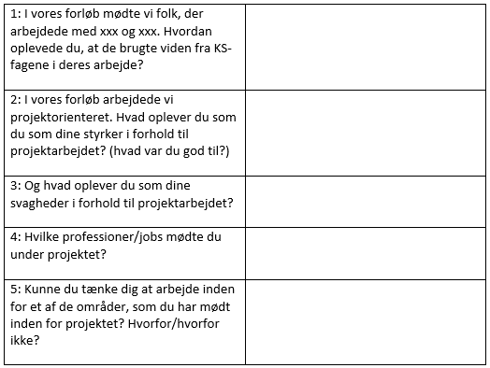
3) Planlægning af professionsrettet UV
E) Refleksion i forhold til karrierelæring

Slide 30
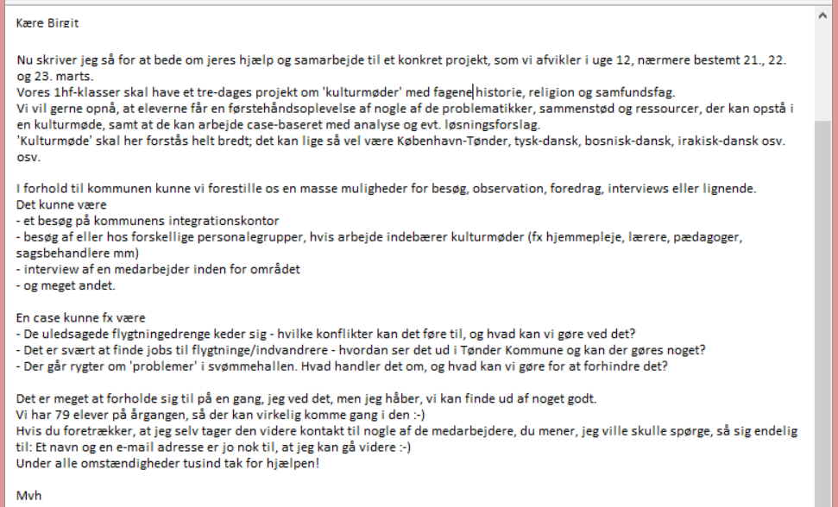
3) Planlægning af professionsrettet UV
En bedre mail
Beskrivelse af vores projekt
Formål med projektet
Konkrete forslag til aktivitet
Mulige cases
Rammerne for projektet

Slide 31
De overordnede rammer
4.

Slide 32
4) De overordnede rammer: 1.hf
KS-projekt: Kulturmøde i Tønder
Case-arbejde med inddragelse af professioner i Tønder, der arbejder med integration, kulturmøde osv.
Idræt på besøg ved militæret
NF-projekt om “rensningsanlæg”
POINTE:
DER ER MANGE FAG OM AT LØFTE OPGAVEN!
Aug. | Sept. | Okt. | Nov. | Dec. | Jan. | Feb. | Marts | April | Maj
Professions-dag:
sygeplejerske/sundhed
Kommunikation og medier
Undervisning/lærer
Politi
Psykolog
Lifeskills
Valg af fagpakke

Slide 33
4) De overordnede rammer: 2.hf
3-5 projektdage/praktik
POINTE:
PROFESSIONSRETTET UNDERVISNING ER UNDTAGELSEN – IKKE REGLEN!
Aug. | Sept. | Okt. | Nov. | Dec. | Jan. | Feb. | Marts | April | Maj
3-5 projektdage/praktik
I samarbejde med Erhvervsakademi eller Professionshøjskolerne
SSO – mulighed for at arbejde professions-rettet

Slide 34
4) De overordnede rammer
Praktik og professionsdage
I forhold til at inddrage professioner har vi i Tønder opbygget et stort netværk, som vi kan trække på:
Tidligere elever (fortælle om at flytte hjemme fra, tage uddannelse, jobs osv.)
Politi (foredrag + praktikpladser)
Sundhed (foredrag, deltagelse ved professionsdag, besøge sygeplejeudd.)
Flymekaniker (praktik)
Skoler (foredrag, besøg, mini-praktik)
Studiepraktik
Osv.
Vi har ikke praktikpladser til alle

Slide 35
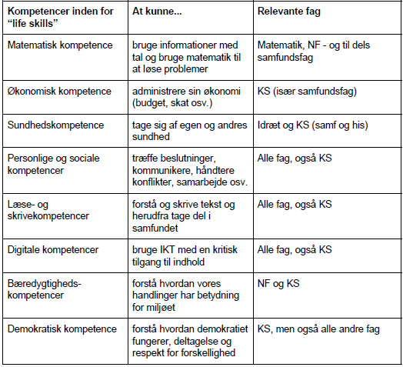
4) De overordnede rammer: Life Skills
Life Skills og professionsrettet KS?
Life Skills omfatter en lang række kompetencer →
Og en lang række af disse er nødvendige i forhold til at have et arbejde
Eksempler

Slide 36
Øvelse med Brian

Slide 37
Fagpakkerne og KS
5.

Slide 38
5) Fagpakkerne og KS
Fagpakker – går KS fri?
1.hf ingen fagpakker
2.hf kun med ½ år og mere fokus på eksamen end professioner
Men…
1.hf: mulighed for at arbejde bredt med professionsorientering
2.hf: projekt, praktik og SSO

Slide 39
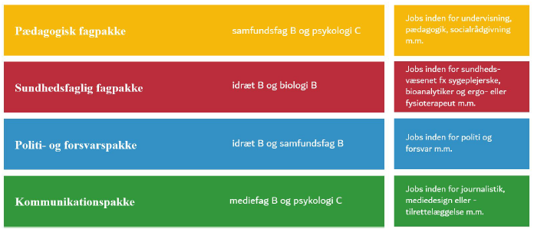
5) Fagpakkerne og KS
Fagpakker på Tønder Gymnasium

Slide 40
5) Fagpakkerne og KS
Fagpakker på Tønder Gymnasium
KS kan tone mod fagpakkerne ved:
Praktik
Projekter/case-arbejde
Ekskursion
Tema for forløb
Foredrag
Eksempler i undervisningen
”Bøvl-skala”

Slide 41
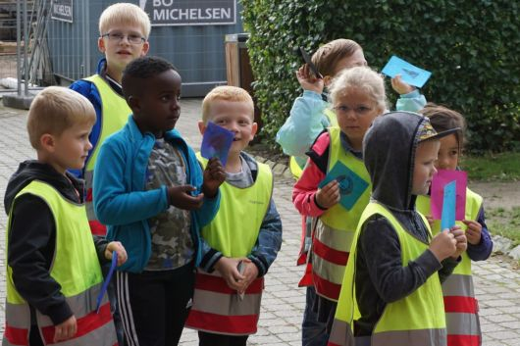
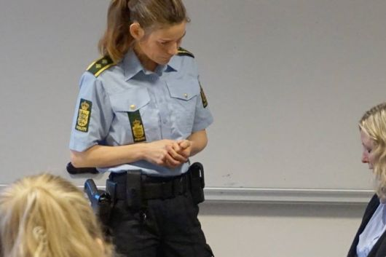
5) Fagpakkerne og KS
Aktiviteter
Foredrag/undervisning med lærer og/eller pædagog (alle fag, professionsdag)
Praktik (hf-ansvarlig leder)
Ekskursion (alle fag, dog især nf, ks, da)
Undervisning i KS:
Det gode samfund (velfærdsstaten)
Kulturmøde (fx i skole eller institution)

Slide 42
5) Fagpakkerne og KS
Aktiviteter
Foredrag/undervisning med politibetjent og/eller soldat (da/ks)
Praktik (hf-ansvarlig leder)
Ekskursion (idræt hos militæret)
Undervisning i KS: Kriminalitet (magtens tredeling, årsager til kriminalitet, ideologi og syn kriminalitet og straf, etik osv.)

Slide 43
Professionsrettede KS-forløb
6.

Slide 44
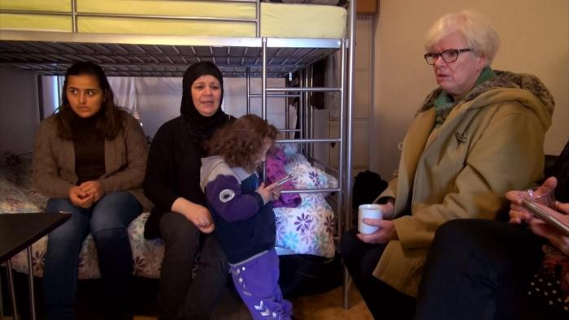
6) KS-forløb med professionsorientering
Et eksempel: ”Kulturmøde i Tønder”
Placeret i 1.hf
Første flerfaglige forløb
Placeret før valg af fagpakke
Fra udsendelsen ”Da krigen kom til Toftlund” på dr1

Slide 45
6) KS-forløb med professionsorientering
A) Indledende refleksioner:
Formål: præsentere forskellige fag og professioner i forhold til valg af fagpakke
Relevans for undervisningen: belyse kulturmødet med relevans for alle tre fag
Arbejdsform: Projektorienteret med fokus på metode og formidling
Motivation
Styring (høj/lav)
Osv.

Slide 46
6) KS-forløb med professionsorientering
B) Præsentation for eleverne
Undervisningen i de tre fag: Se næste slide

Slide 47
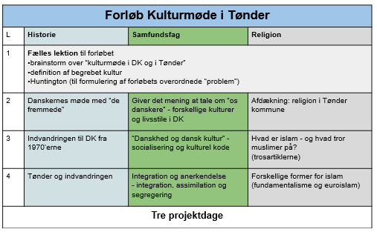
6) KS-forløb med professionsorientering

Slide 48
6) KS-forløb med professionsorientering
B) Præsentation for eleverne
Undervisningen i de tre fag: Se næste slide
Fælles introduktion: fælles afsæt for at markere, at der arbejdes flerfagligt i forløbet
Beskrivelse af projektet med klare krav til:
Forventet produkt
Udbytte af møde med professioner
Brug af metoder

Slide 49
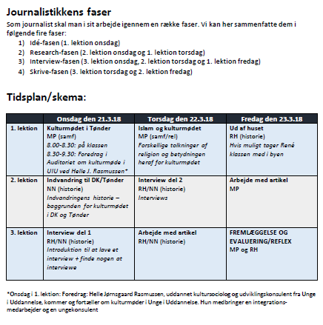

Slide 50
6) KS-forløb med professionsorientering
Mødet med professioner
Klart formål pga.
Journalistisk vinkel (interview)
Problemformulering
Produktkrav
Frit valg: eleverne kunne kontakte de professioner, de fandt spændende inden for emnet
Det faglige - metode: at lave interview, notatteknik, at skrive en artikel osv.

Slide 51
6) KS-forløb med professionsorientering
Den faglige refleksion
Produktet og fremlæggelse – og ellers kombineret med refleksion i forhold til karrierelæring
Den videre undervisning – artiklerne blev efterfølgende brugt i samfundsfag til at undersøge integrationsstrategi og -politik i kommunen.

Slide 52
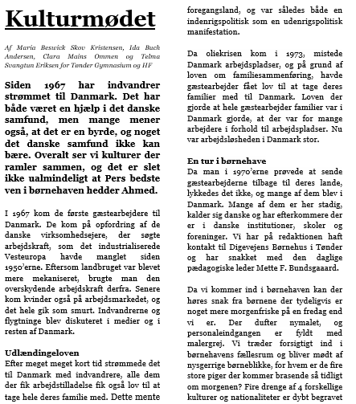
6) KS-forløb med professionsorientering

Slide 53
6) KS-forløb med professionsorientering
Refleksion i forhold til profession og karrierelæring
Del af fremlæggelsen (Bubbl)

Slide 54
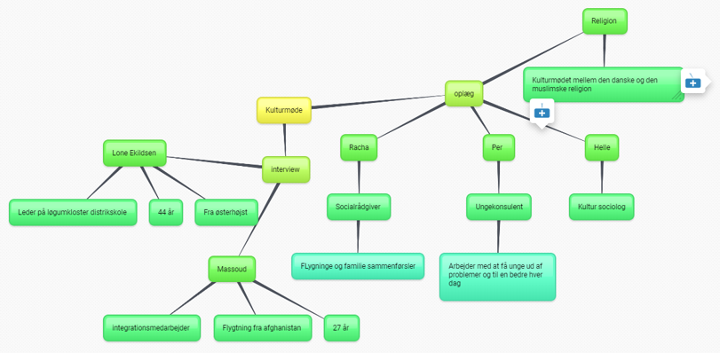
6) KS-forløb med professionsorientering
Et eksempel: ”Kulturmøde”
Eksempel på ”bubbl” med overvejelser om mødet med de forskellige professioner
E) Refleksion i forhold til professioner
Del af fremlæggelsen

Slide 55
6) KS-forløb med professionsorientering
Refleksion i forhold til profession og karrierelæring
Del af fremlæggelsen
Del af evalueringen/refleksion enten som afslutning eller dag-til-dag i portfolio

Slide 56
6) KS-forløb med professionsorientering
Eksempel på evaluering

Slide 57
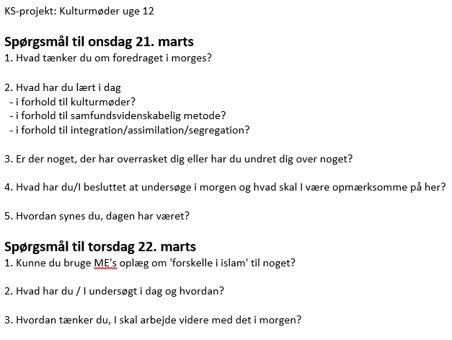
6) KS-forløb med professionsorientering
Eksempel på dag-til-dag refleksion i portfolio

Slide 58
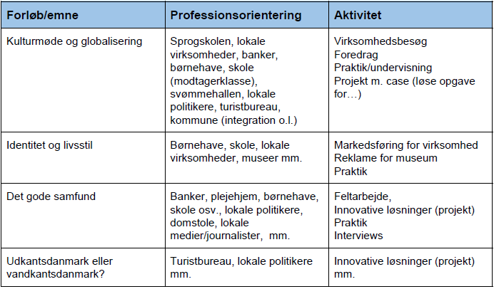
6) KS-forløb med professionsorientering
Andre mulige forløb med professionsorientering

Slide 59
Professionsrettet SSO – og KS
7.

Slide 60
7) SSO og KS – professionsorientering
Læreplanen for SSO
Vejledningen

Slide 61
7) SSO og KS – professionsorientering
Emne: Undervisning i Stormen på Dybbøl 1864
Fag: Historie B, Samfundsfag C
Opgaveformulering: Når nu vi ved, at unges historiebevidsthed påvirkes fra mange forskellige sider, hvilken forskel kan en særlig vinkel i undervisningen så give?
Redegør kort for Anden Slesvigske Krig 1864 samt for relevant teori om socialisering.
Foretag en kritisk analyse af selvvalgte dele af serien 1864 (2014) med særligt fokus på budskab og historiebrug.
Diskuter i hvilket omfang historieundervisningen i grundskolen kan forme elevernes værdisæt og politiske holdninger. Her skal du inddrage de fælles mål og må gerne perspektivere til tidligere eksempler på skolelovgivning.
Bilag: F.eks. Peter Yding Brunbech om serien, uddrag af det Styhrske cirkulære eller et andet eksempel på 1864 og historiebrug

Slide 62
7) SSO og KS – professionsorientering
Emne: Feltpræst i Afghanistan
Fag: Historie B, Religion C
Opgaveformulering: Når nu vi ved, at Danmark bl.a. deltog i krigen i Afghanistan for at bekæmpe religiøs fundamentalisme, hvordan kan det så være, at der var feltpræster med?
Redegør kort for kriterierne for retfærdig krig, herunder forskellen på kombattanter og non-kombattanter og det kristne syn på krig.
Foretag en kritisk analyse af mindst to reaktioner på danske feltpræsters aktiviteter i Afghanistan.
Diskuter i hvilket omfang de danske feltpræsters aktiviteter kan ses som et brud med sekularisering og/eller en overtrædelse af krigens regler.
Forslag til bilag: Kriterierne for retfærdig/hellig krig fra Politikens Bog om Korstogene (2005)

Slide 63
7) SSO og KS – professionsorientering
Overvejelser
Er emnet egnet?
Bidrager det med noget til emnet, som ikke kunne løses ellers?
Hvem gavner det?
elevtype vs. kompleksitet
Hvilke fag?
Er samfundsfag (pga. metoderne) lettere end religion og historie

Slide 64
Tid…
8.

Slide 65
8) TID – hvornår? Og hvor meget?
Fire vigtige pointer om professionsrettet KS
Det er en skoleopgave – KS skal kun løfte en del af opgaven!
Vi gør meget af det allerede – det skal bare ekspliciteres
Det er et afbræk i hverdagen – ikke hverdagen!
Meget er for meget (det stresser eleverne)

Slide 66
Link til PowerPoint samt alle eksempler:
http://llk.dk/cde783

